Slide 1
Эффективные мобильные решения Samsung для цифровой трансформации предприятий энергетической отрасли
Докладчик: Мишланова Олеся
06-08 ноября 2019, г.Сочи

Slide 2






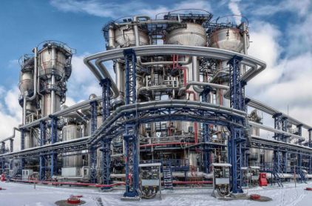

7-летняя практика внедрения цифровых решений для бизнеса и государства в России
-Консультанты
-Мерчендайзеры
-Складской учет (сканирование)
-Умное производство
-HR: геймификация
- Цифровая школа
- Мобильное рабочее место
медицинского работника
- Планшет для скорой помощи
- Цифровое правительство (СЭД)
- Выборы: агитация избирателей
- Социальная сфера
- Безопасность
- Природопользование
- Умное ЖКХ
* наличие сертификатов ФСТЭК, ФСБ
-Диспетчеризация
-Отслеживание маршрута
-Логистика (для авто парка)
-Развлечения на борту
-Контроль/Аудит
- Цифровой офис
- Техническое обслуживание и ремонт
- IP 68: Промышленные защищенные _планшеты и смартфоны
- VR/AR: обучение для ЧС
- Сертифицированные _Взрывозащищенные планшеты
-Розничное обслуживание
-Цифровой офис
-СЭД с цифровой подписью
-Мобильные PoS терминалы
-Инкассация

Slide 3
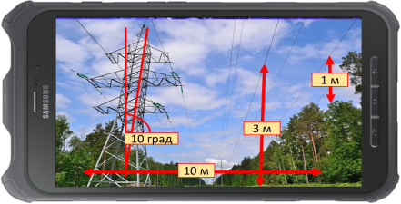

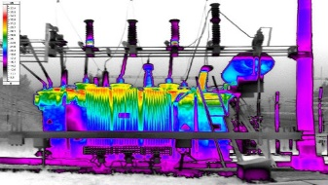
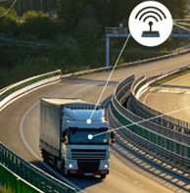


Цифровые мобильные решения для промышленности
- Мобильное рабочее место
- Защита данных, шифрование
- Удаленный доступ по _защищенному каналу связи
- Разграничение личной и рабочей _зоны на одном устройстве
- Замена компьютеров и ноутбуков
на планшеты с технологий DeX
- Использование СЭД систем
- Система удаленного управления _парком мобильных устройств
* наличие сертификатов ФСТЭК, ФСБ
-ТОиР / ТОРО
-Мобильный инженер
-Инспекции ОТ и ПБ
-Планирование и контроль
работы автотранспорта и
промышленной техники
- Использование виртуальной и _дополненной реальности (VR/AR) _в целях охраны труда
- Взрывозащищенные планшеты
-Контроль проведение
строительных работ
-Контроль капитального
ремонта
-Сканнеры (замена TSD)

Slide 4
Концепция мобильного рабочего места

Slide 5
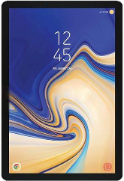

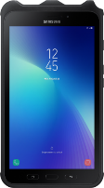


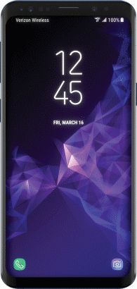


Категории мобильных работников
Офисный
персонал
Рабочий
Персонал
Безопасное разграничение личного/рабочего пространства
Удаленный доступ по защищенному каналу связи
Функционал ЭЦП
Шифрование данных, наличие крипто-контейнера с высокой степенью защиты
Защита корпоративных данных/информации
Удаленный доступ по защищенному каналу связи
Шифрование данных
Функционал ЭЦП
Физическая защита устройства от падения, влаги, пыли
GPS/ГЛОНАС/Wi-Fi трекинг местоположения
Продолжительное время работы от аккумулятора
Возможность добавления сменного аккумулятора
Продолжительное время работы от аккумулятора
Защита корпоративных данных/информации

Slide 6



Архитектура комплексного решения

Slide 7
IT безопасность и киберугрозы

Slide 8
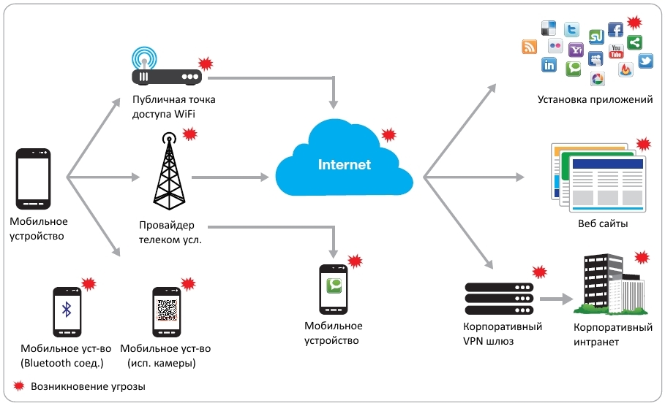


Карта типичных угрозы
Злоумышленник

Slide 9

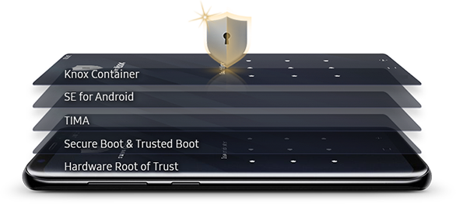
Облачные сервисы
Knox
Configure
Knox Mobile
Enrollment
Knox
Manage
Samsung
E-FOTA*
Настройка устройства
«из корбки»
Массовая конфигурация
устройств
Массовая регистрация в
системах EMM
Автоматизированная
регистрация без
возможности отмены
Облачное EMM решение
Настройка политик
безопасности
Управление приложениями
Управление версиями ОС
Настройка обновления ОС
* FOTA – Firmware Over The Air
Платформа безопасности на устройстве
Knox Platform for Enterprise
Контейнер Knox Workspace
Интегрирован
контейнер
Knox
Workspace
Встроенный программно-аппаратный комплекс
Проверка целостности устройства в реальном времени
Надёжная защита данных
Настройка VPN, APN, встроенного брандмауэра
Платформа управления
SE for Android
TrustZone-based Integrity Measurement Architecture
Hardware Root of Trust

Slide 10
Примеры реализованных проектов
Типовые тиражируемые бизнес-задачи

Slide 11
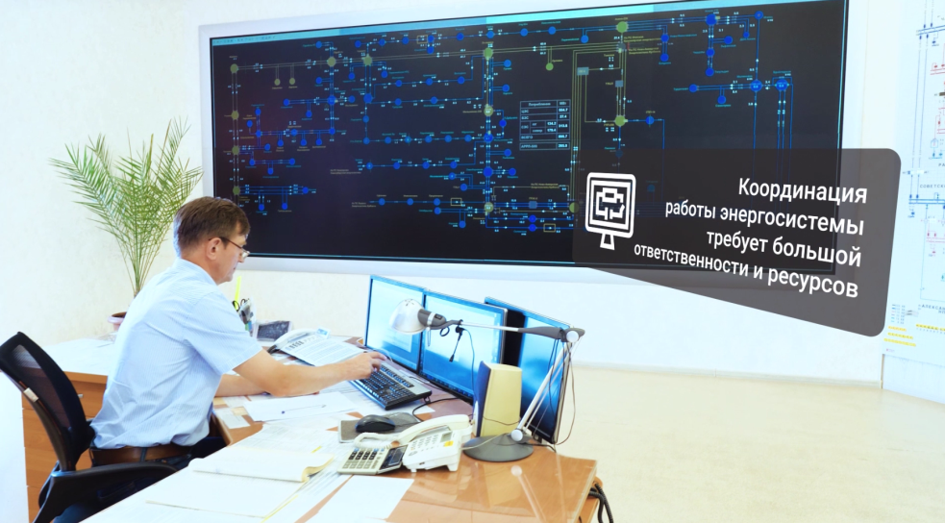
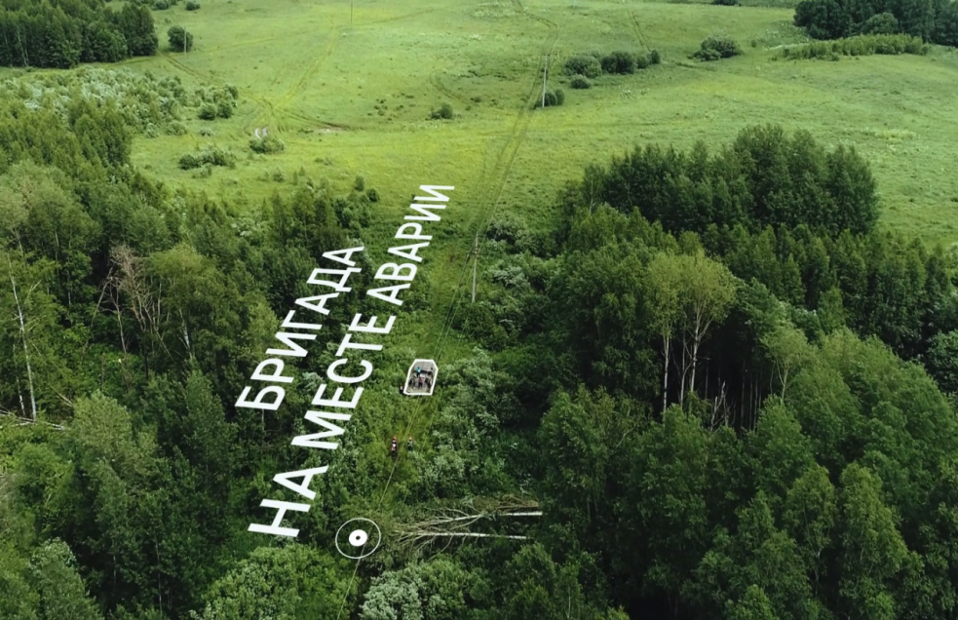
Инспекторы, учет показаний
Компания: Россети
Проект: ТОиР
Продукт: Tab Active
Решение: Optimizer
Повышение эффективности распределение аварийных бригад и транспорта на работы и управление ходом работ
Оперативное управление ходом ремонтов: контроль ремонтных графиков, нарядов, рабочих заданий
Обеспечение безопасности выполнения работ: контроль последовательности работ, инструкции, проверки
Контроль текущего хода работ
Мониторинг местоположения специалистов

Slide 12
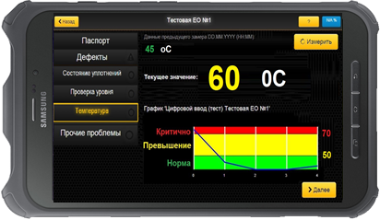

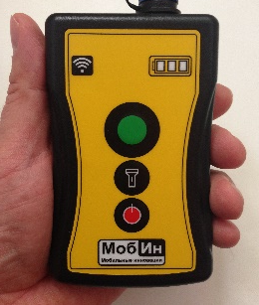

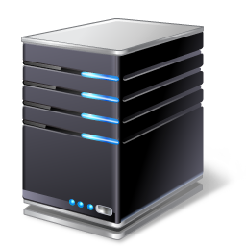

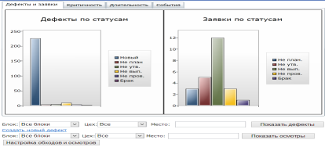
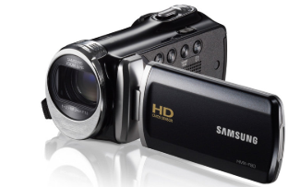
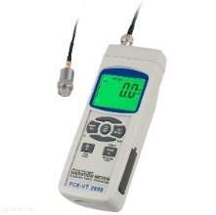
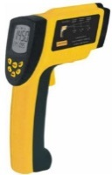
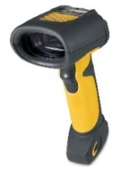
Партнерское решение Мобин для ТОИР
Много-функциональное устройство SmartBox©
Tab Active 2
Облачная часть
решения Мобин
GPRS/
Wi-Fi
ИЛИ
Сервер Заказчика
. . .
Виброметр
Пирометр
RFID-сканер
Другие приборы
Камера
Рабочее место ИТР
12

Slide 13



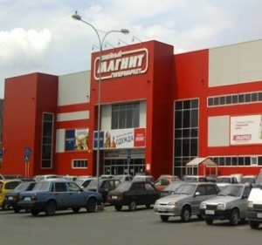
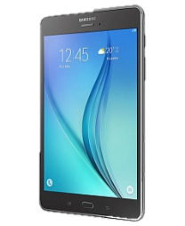

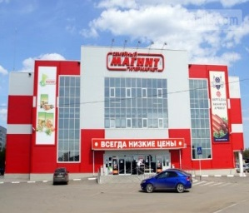


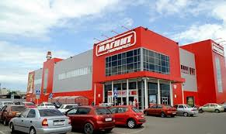
Управление транспортом 4.0.: практика РФ
Проект: Планшет водителя
Продукт: Tab A 8.0
Решение: Customer CRM
Эффективная система мониторинга транспортных средств и оптимизация логистических затрат
Обеспечение всех водителей мобильным рабочим местом
Оперативное управление
Логистическая CRM
Электронные транспортные накладные
Control Working Day
Navigation
Drivers
with Samsung Tablet
GPRS
Logistics CRM

Slide 14


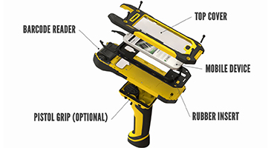
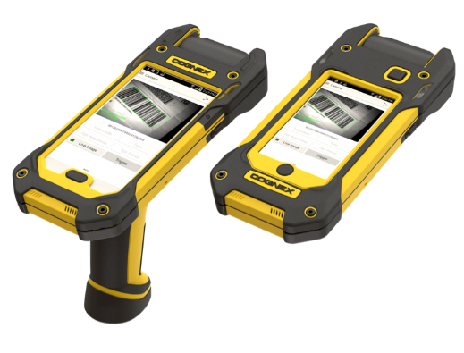


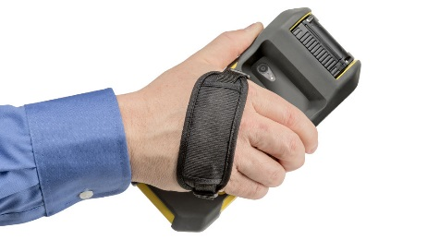
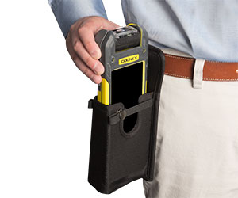
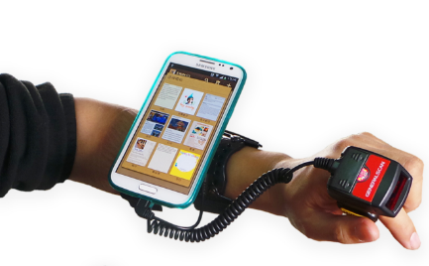
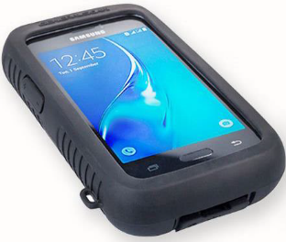
Замена ТСД: решение на базе смартфона Samsung

Slide 15

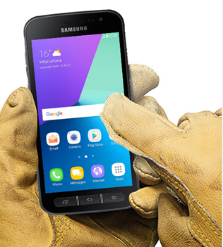
Защищенные смартфон и планшет
Требования бизнеса
Ударопрочные, адаптированные к использованию в корпоративной среде
Водонепроницаемые, IP68
Длительный жизненный цикл устройств
Возможность замены и покупки запасного аккумулятора
Экран адаптированный для работы в перчатках, а так же в условиях внешних осадков (дождь, снег)

Slide 16

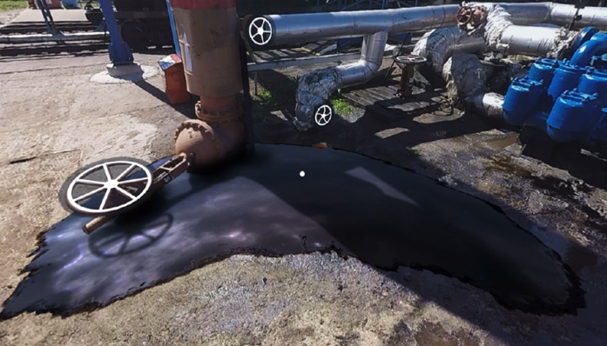
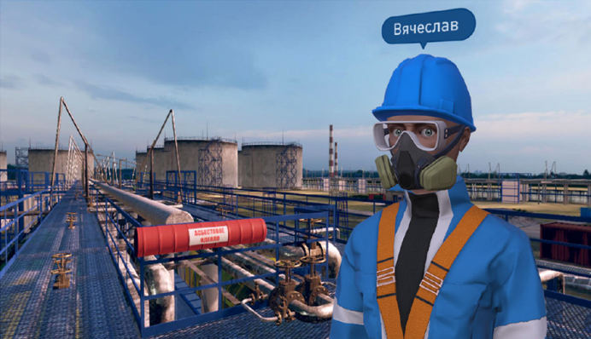
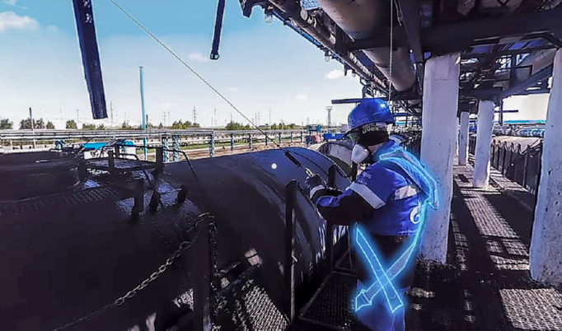
VR технологии для обучения
План ликвидации аварии
Роль оператора налива / старшего смены
Отработка действий согласно регламенту
Коммуникативных навыков,
Принятие управленческих решений в стрессовой ситуации и временном ограничении
Полевые учения
Роль оператора налива
Видит и слышит своих коллег
Отработка действий согласно регламенту
Коммуникативных навыков (правильных докладов и команд)
Принятие решений в стрессовой ситуации
Инструктаж
Наглядный инструктаж по работе со страховкой при подъеме на цистерну
Регламент работы со страховкой
Задание на выявление нарушений
Последствия неисполнения инструкции –
травмирование коллеги
Отработка регламентных действий в нештатной ситуации

Slide 17
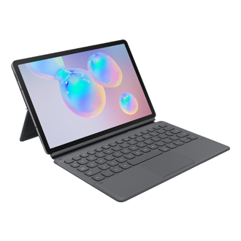
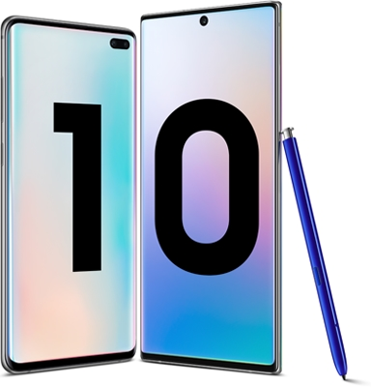
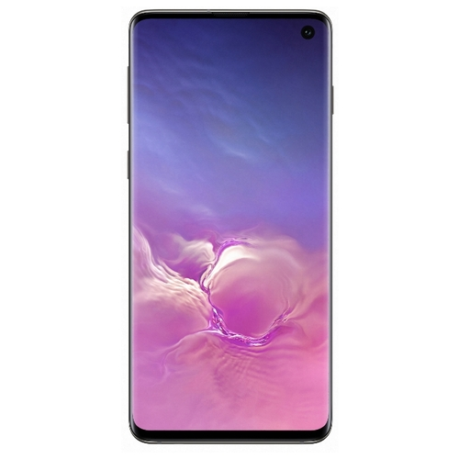
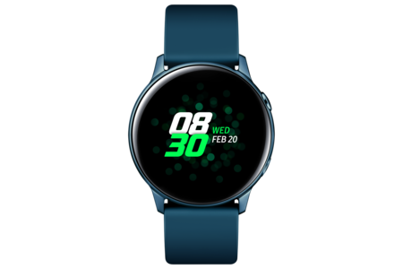
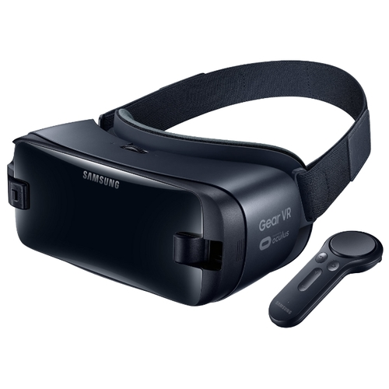
Программа корпоративной лояльности Samsung
Смартфоны
Планшеты
Умные часы
VR очки

Slide 18
Мишланова Олеся
+7 (985) 175-62-39 mishlanova.o@samsung.com
Королев Иван
+7 (985) 924-62-86
korolev.i@samsung.com

